Slide 1
Pour une Église synodale : Communion, participation et mission
PAROISSE NOTRE DAME DE BONSECOURS
PAROISSE SAINT PAUL DU MESNIL PLATEAU DE BOOS

Slide 2
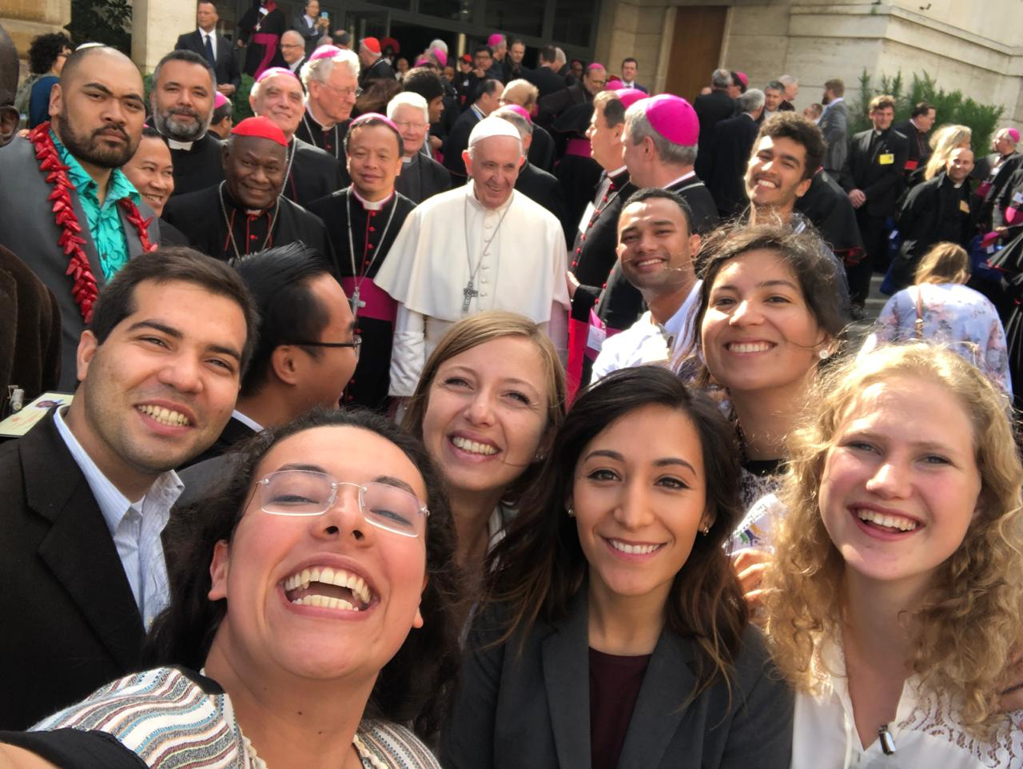
« la synodalité est
la manière d’être
une Église aujourd’hui selon la volonté de Dieu dans une dynamique d’écoute
et de discernement
de l’Esprit saint ».
Du synode
des jeunes
et synode sur l’Amazonie
au synode sur la synodalité

Slide 3
Le défi de la synodalité
“Ce que le Seigneur nous demande, en un certain sens, est déjà pleinement contenu dans le mot ‘‘Synode’’. Marcher ensemble – Laïcs, Pasteurs, Evêque de Rome – est un concept facile à exprimer en paroles, mais pas si facile à mettre en pratique.”
Pape François
Address at the Ceremony Commemorating the 50th Anniversary
of the Institution of the Synod of Bishops, October 17 2015
Notes:
http://www.vatican.va/content/francesco/fr/speeches/2015/october/documents/papa-francesco_20151017_50-anniversario-sinodo.html
Nous devons avancer sur ce chemin. Le monde dans lequel nous vivons, et que nous sommes appelés à aimer et à servir même dans ses contradictions, exige de l’Eglise le renforcement des synergies dans tous les domaines de sa mission. Le chemin de la synodalité est justement celui que Dieu attend de l’Eglise du troisième millénaire.
* * *
Ce que le Seigneur nous demande, en un certain sens, est déjà pleinement contenu dans le mot ‘‘Synode’’. Marcher ensemble – Laïcs, Pasteurs, Evêque de Rome – est un concept facile à exprimer en paroles, mais pas si facile à mettre en pratique.

Slide 6
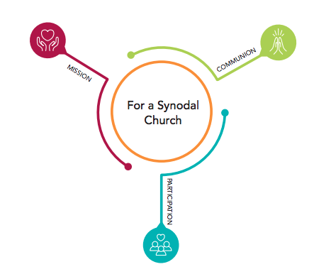
Communion, participation et mission – Trois clés indispensables au cœur d’une Église synodale

Slide 7
L’Eglise Peuple de Dieu manifeste et réalise concrètement sa communion en cheminant ensemble, en se rassemblant en assemblée et par la participation active de tous ses membres à sa mission évangélisatrice

Slide 8
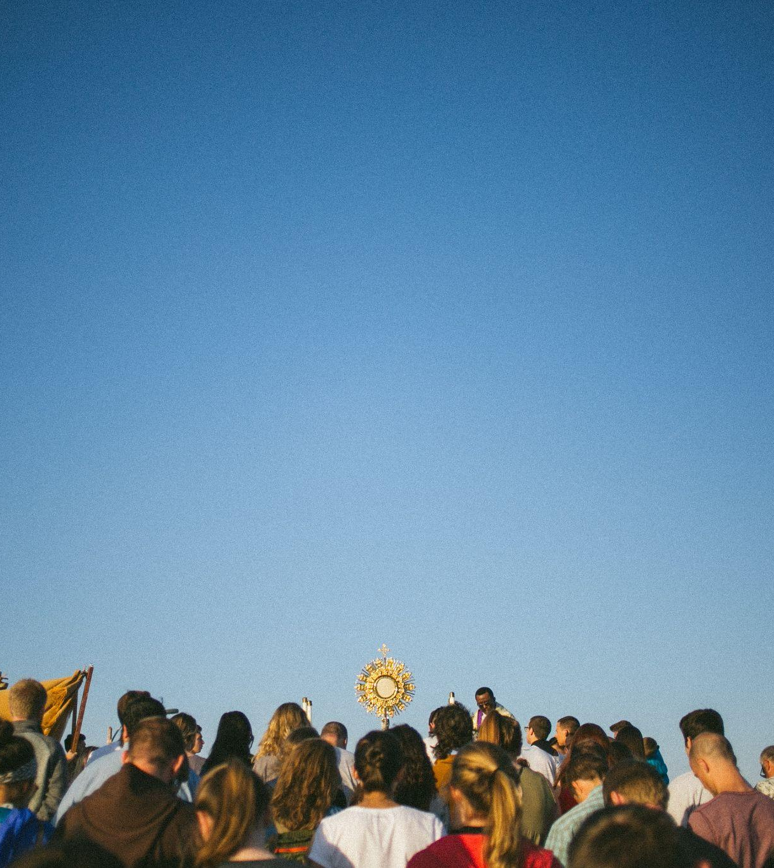
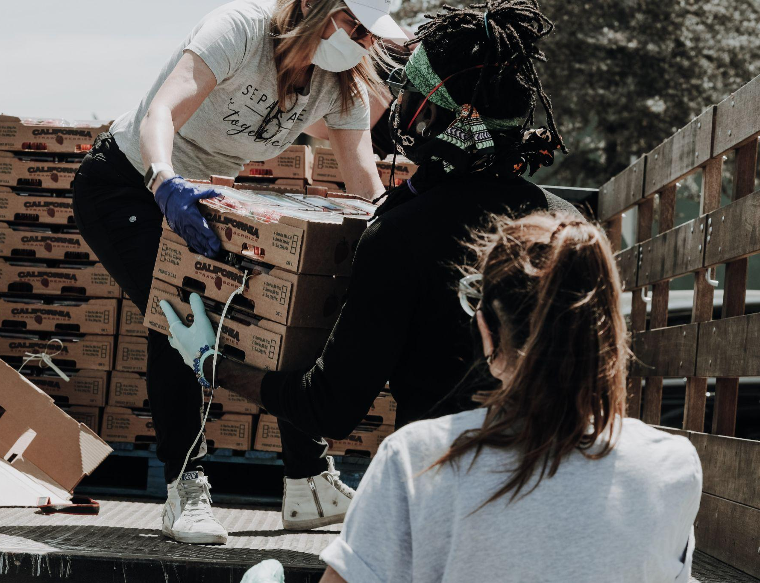
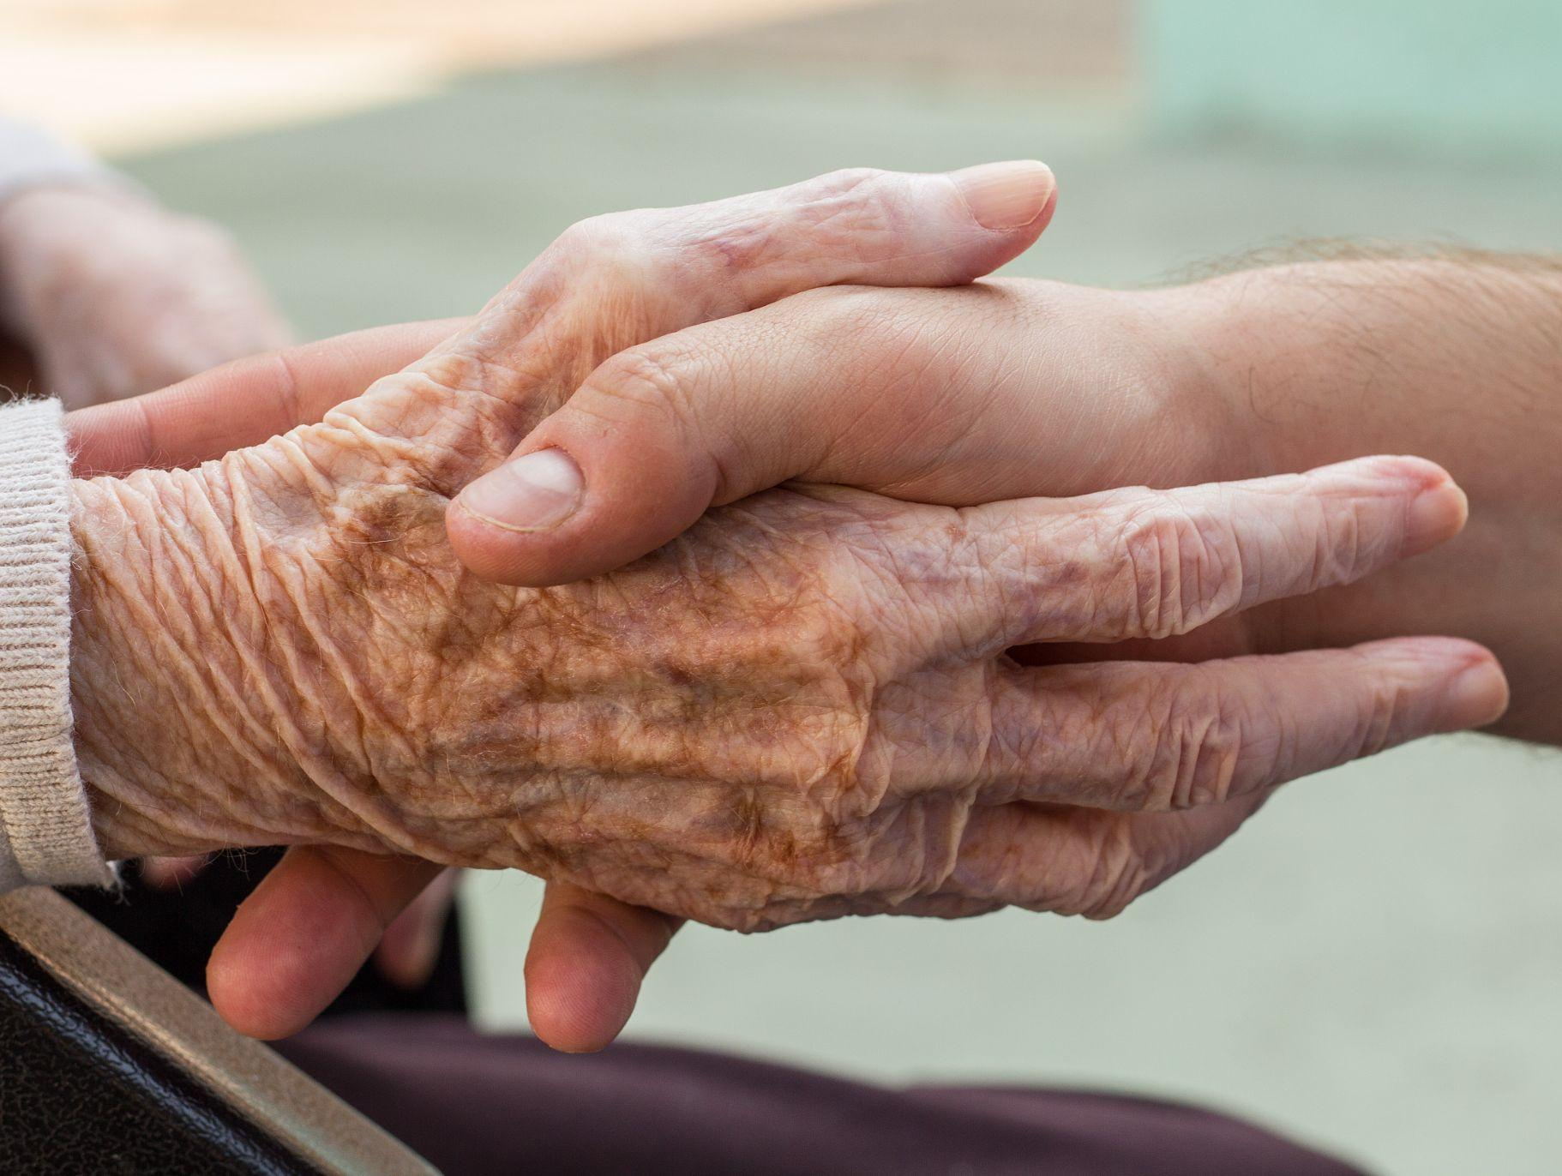
« Rappelons que le but du Synode, et donc de cette consultation, n’est pas de produire des documents, mais de faire germer des rêves, susciter des prophéties et des visions, faire fleurir des espérances, stimuler la confiance, Panser les blessures, tisser des relations, ressusciter une aube d’espérance, apprendre l’un de l’autre, et créer un imaginaire positif qui illumine les esprits, réchauffe les cœurs, redonne des forces aux mains. » (DP, 32)

Slide 10
Les objectifs du synode (DP2)
Faire mémoire de la façon dont l’Esprit a guidé le cheminement de l’Église dans l’histoire et nous appelle aujourd’hui à être ensemble des témoins de l’amour de Dieu.
Vivre un processus ecclésial impliquant la participation et l’inclusion de tous, qui offre à chacun – en particulier à ceux qui pour diverses raisons se trouvent marginalisés – l’opportunité de s’exprimer et d’être écoutés pour contribuer à l’édification du Peuple de Dieu.
Reconnaître et apprécier la richesse et la diversité des dons et des charismes que l’Esprit dispense librement, pour le bien de la communauté et au bénéfice de la famille humaine tout entière.
Expérimenter des modes d’exercices de la responsabilité partagée au service de l’annonce de l’Évangile et de l’engagement à construire un monde plus beau et plus habitable.

Slide 11
Les objectifs du synode (DP2)
Examiner la façon dont sont vécus dans l’Église la responsabilité et le pouvoir, ainsi que les structures de gouvernance, en faisant ressortir et en essayant de convertir les préjugés et les pratiques déviantes qui ne sont pas enracinés dans l’Évangile
Reconnaître la communauté chrétienne comme sujet crédible et comme partenaire fiable pour s’engager sur les chemins du dialogue social, de la guérison, de la réconciliation, de l’inclusion et de la participation, de la reconstruction de la démocratie, de la promotion de la fraternité et de l’amitié sociale.
Renouveler et affermir les relations entre les membres des communautés chrétiennes ainsi qu’entre les communautés et les autres groupes sociaux, par exemple des communautés de croyants d’autres confessions et religions, des organisations de la société civile, des mouvements populaires, etc.
Favoriser la valorisation et l’appropriation des fruits des récentes expériences synodales aux niveaux universel, régional, national et local.

Slide 12
Dans ce contexte, la synodalité constitue la voie royale pour l’Eglise, appelée à se renouveler sous l’action de l’Esprit et grâce à l’écoute de la parole (DP9)
Pour imaginer un futur différent pour l’Eglise
Etre un signe prophétique pour une famille humaine qui a besoin d’un projet commun

Slide 13
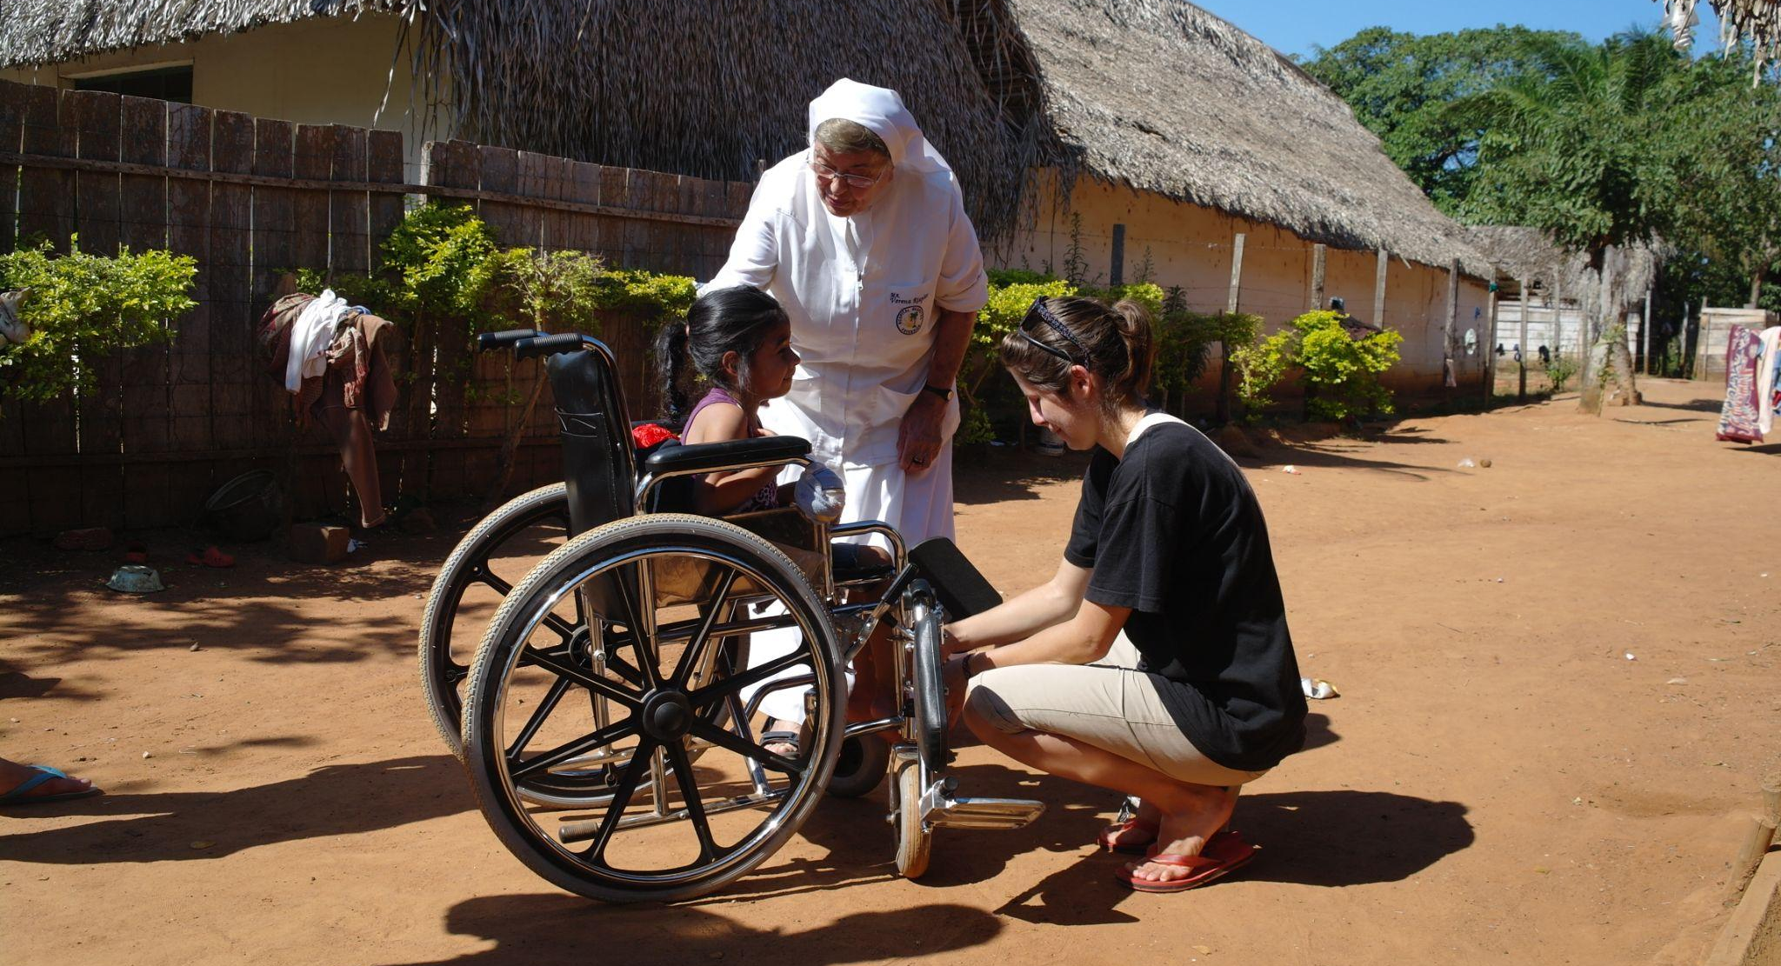
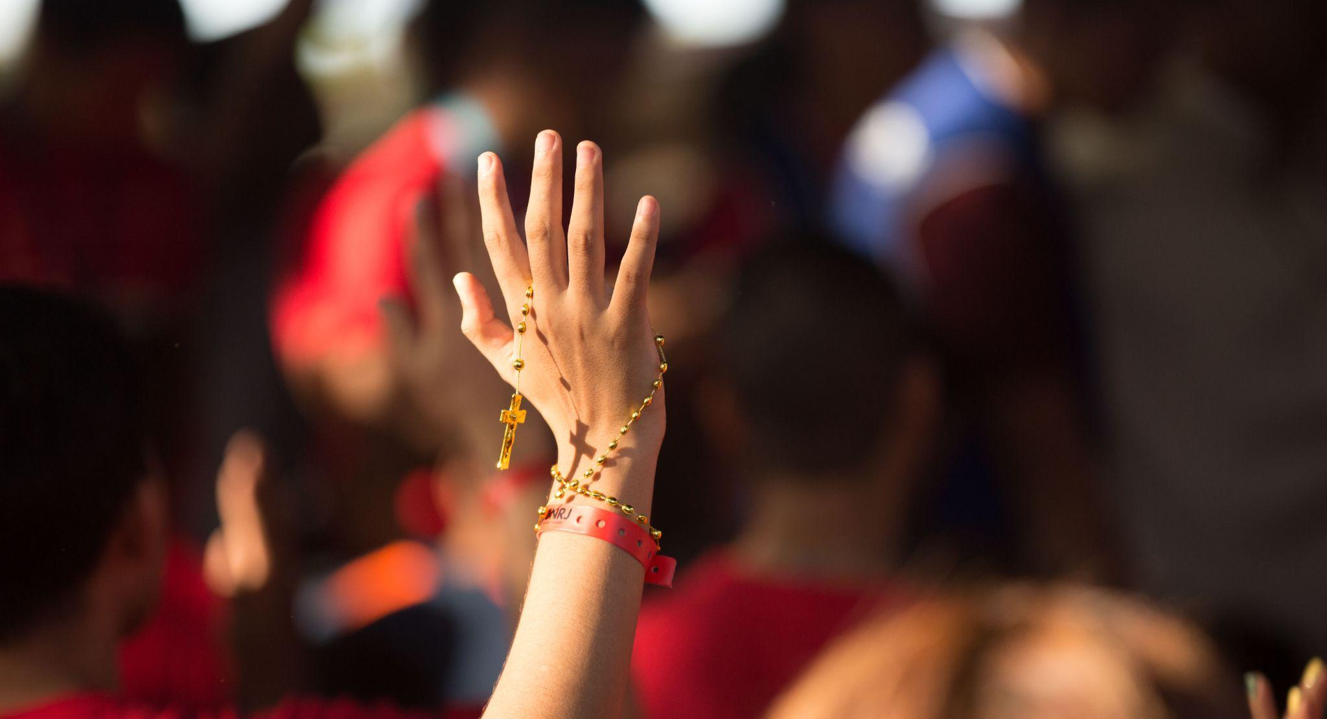
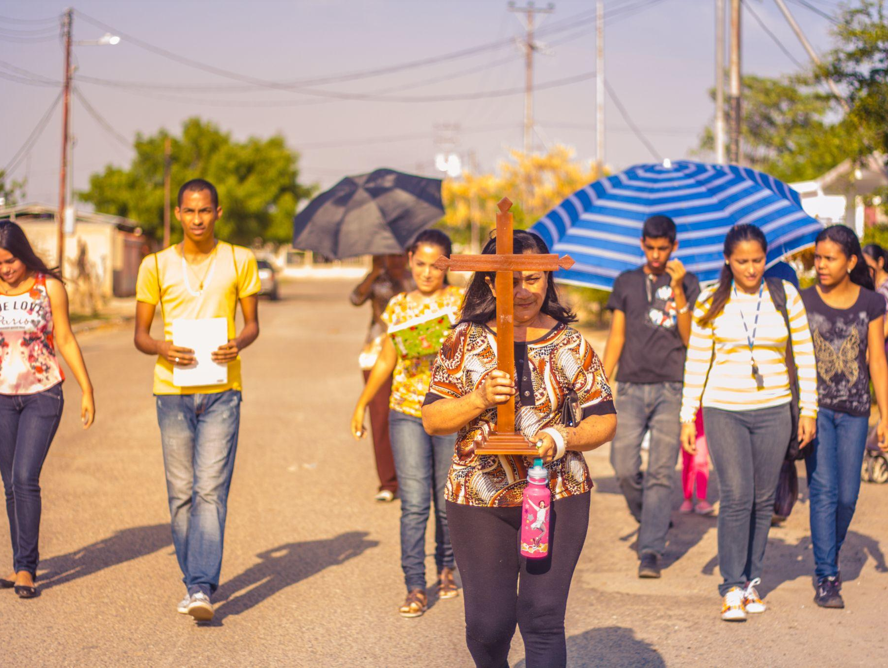
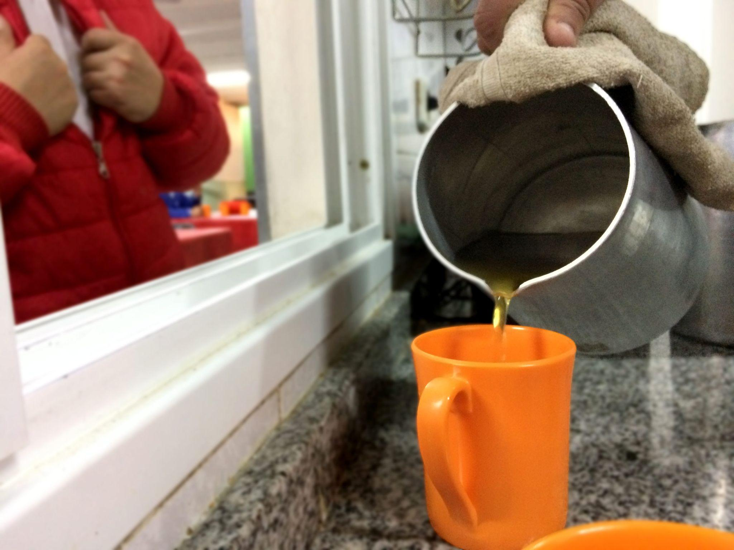
Idées clés pour une Église synodale
S’écouter les uns des autres pour être à l’écoute de l’Esprit Saint
Dans un cadre spirituel, ancré dans la liturgie, la Parole de Dieu et la prière
Une expérience vécue ensemble, pas une simple questionnaire
Un processus, pas un seul événement
Discerner ensemble pour que les décisions soient pour le bien de tous

Slide 14
La synodalité en action : pistes pour la consultation du Peuple de Dieu
Pour répondre, vous êtes invités à :
vous demander à quelles expériences de votre Église particulière cette question fondamentale vous fait penser ?
relire plus profondément ces expériences synodales de « marcher ensemble » : quelles joies ont-elles provoquées ? Quelles difficultés et obstacles ont-elles rencontrés ? Quelles blessures ont-elles fait émerger ? Quelles intuitions ont-elles suscitées ?
recueillir les fruits à partager : comment résonne la voix de l’Esprit dans ces expériences « synodales » ? Qu’est-ce que l’Esprit est en train de nous demander aujourd’hui ? Quelles sont les points à confirmer, les changements à envisager , les nouveaux pas à franchir ? Où voyons-nous s’établir un consensus ? Quels chemins s’ouvrent pour notre Église particulière ?
Notes:
http://www.vatican.va/content/francesco/fr/apost_constitutions/documents/papa-francesco_costituzione-ap_20180915_episcopalis-communio.html

Slide 15
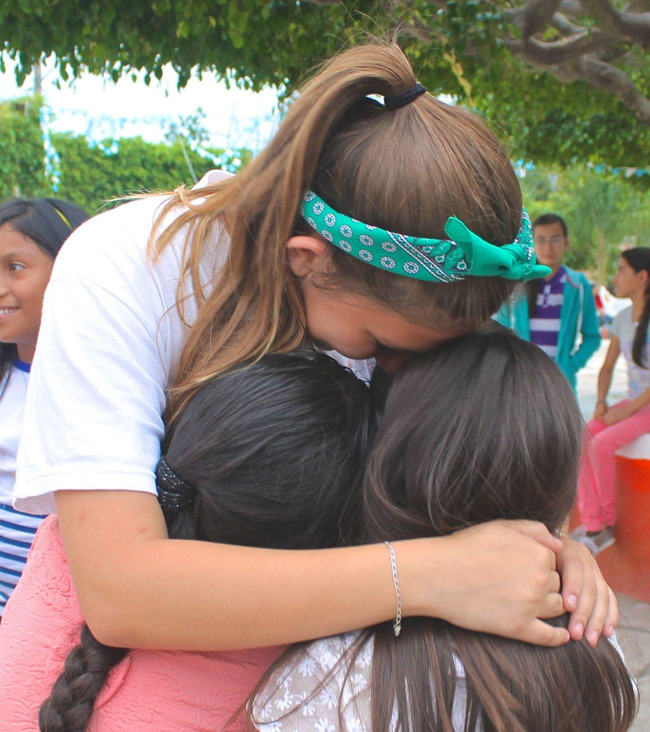
Question de fond du processus synodal
Comment se réalise aujourd’hui, à différents niveaux (du niveau local au niveau universel) ce « marcher ensemble » qui permet à l’Église d’annoncer l’Évangile, conformément à la mission qui lui a été confiée ; et quels pas de plus l’Esprit nous invite-t-il à poser pour grandir comme Église synodale ? (DP, 2)
Interrogation fondamentale de la consultation du Peuple de Dieu
Une Église synodale, en annonçant l’Évangile, « marche ensemble »: comment ce « marcher ensemble » se réalise-t-il aujourd’hui dans votre Église particulière ? Quels pas l’Esprit nous invite-t-il à accomplir pour grandir dans notre « marcher ensemble » ? (DP, 26)

Slide 16
Dix pôles thématiques (1)
Compagnons de voyage
Dans l’Église et dans la société, nous sommes sur la même route, côte à côte.
Écouter
L’écoute est le premier pas, mais demande d’avoir l’esprit et le cœur ouverts, sans préjugés.
Prendre la parole
Tous sont invités à parler avec courage et parrhésie, c’est-à-dire en conjuguant liberté, vérité et charité.
Célébrer
« Marcher ensemble » n’est possible que si ce chemin repose sur l’écoute communautaire de la Parole et sur la célébration de l’Eucharistie.
Coresponsables dans la mission
La synodalité est au service de la mission de l’Église, à laquelle tous ses membres sont appelés à participer.

Slide 17
Dix pôles thématiques (2)
Dialoguer dans l’Église et dans la société
Le dialogue est un chemin qui demande de la persévérance, et comporte aussi des moments de silence et de souffrances, mais qui est capable de recueillir l’expérience des personnes et des peuples.
Avec les autres confessions chrétiennes
Le dialogue entre chrétiens de diverses confessions, unis par un seul Baptême, occupe une place particulière sur le chemin synodal.
Autorité et participation
Une Église synodale est une Église de la participation et de la coresponsabilité.
Discerner et décider
Dans un style synodal, les décisions sont prises via un processus de discernement, sur la base d’un consensus qui jaillit de l’obéissance commune à l’Esprit.
Se former à la synodalité
La spiritualité du marcher ensemble est appelée à devenir le principe éducatif de la formation humaine et chrétienne de la personne, la formation des familles et des communautés.

Slide 18
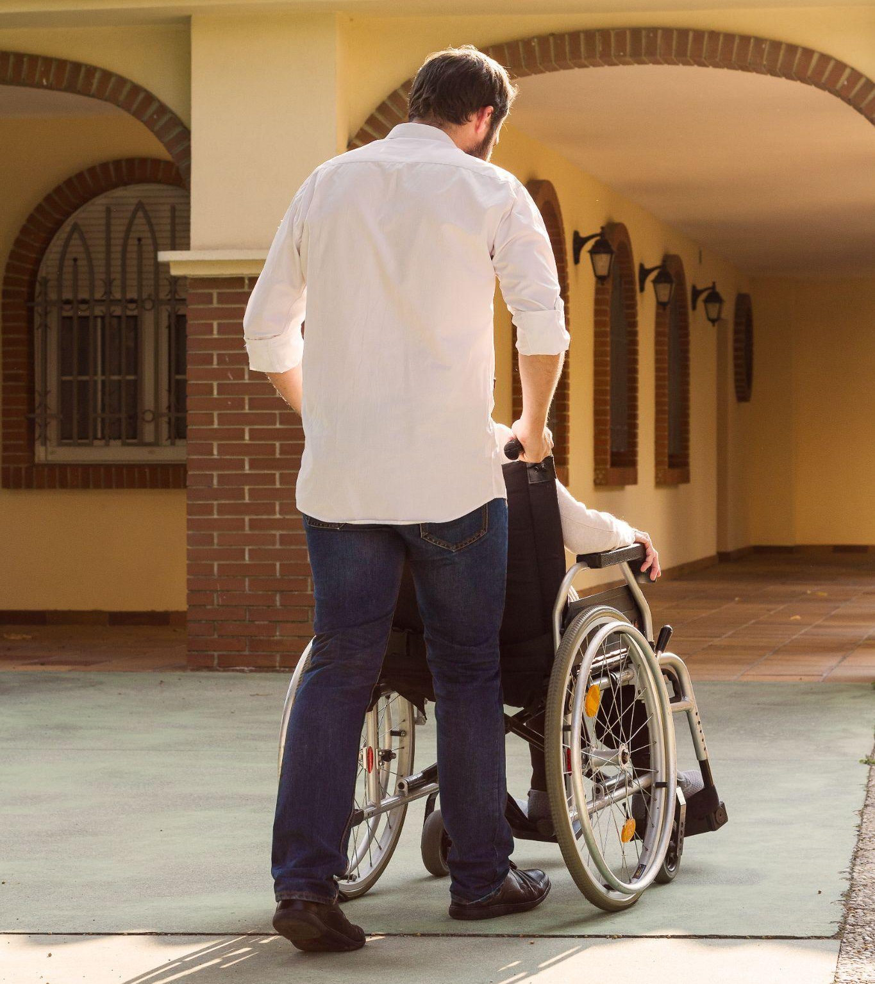
FAVORISER UNE PARTICIPATION LARGE AU PROCESSUS SYNODAL
Le but est d’assurer la participation du plus grand nombre possible, afin de pouvoir écouter la voix vivante de tout le Peuple de Dieu.
Cela n’est possible que si l’on fait des efforts pour rejoindre les gens, surtout ceux qui sont souvent exclus ou qui ne sont pas impliqué dans la vie de l’Église.
Favoriser la participation des pauvres, marginalisés, vulnérables et exclus pour écouter leurs voix et leurs expériences.
Le processus synodal doit être simple, accessible et accueillant

Slide 19
NOTRE DEMARCHE PAROISSIALE COMMUNE
Deux réunions de présentation
9 et 17 novembre, une troisième est prévue en décembre en journée
La formation des groupes
Par affinités libres
Par service, équipes, mouvements
Le retour des expressions
A partir des documents supports rédaction d’une expression idéalement sur une page en mode fichier
Transmission au secrétariat paroissial AVANT LE 15 MARS 2022
La transmission de la synthèse
Envoi impératif au Conseil pastoral diocésain avant le ?? AVRIL 2022
Communication de la synthèse aux paroissiens

Slide 20
Ensemble à l’écoute de l’Esprit Saint, se laisser guider par Dieu
Nous voici devant Toi, Esprit Saint,
en Ton Nom, nous sommes réunis.
Toi notre seul conseiller,
viens à nous, demeure avec nous;
daigne habiter nos cœurs.
Enseigne-nous vers quel but nous orienter;
Montre nous comment nous devons marcher ensemble.
Nous qui sommes faibles et pécheurs;
ne permets pas que nous provoquions le désordre.
Fais-en sorte que l’ignorance ne nous entraîne pas sur une fausse route,
ni que la partialité influence nos actes.
Que nous trouvions en Toi notre unité, sans nous éloigner du chemin de la vérité et de la justice, en avançant ensemble vers la vie éternelle.
Nous Te le demandons à Toi,
qui agit en tout temps et en tout lieu,
Dans la communion du Père et du Fils,
Pour les siècles des siècles. Amen.

Slide 21
Thank you!
Maintenant vous avez la parole, exprimez vous

